Slide 1

Estudio de Identificación de Autoría
Autor: Ernesto Martínez del Pino
Tutor: Juan F. Huete Guadix
Ciencias de Computación e Inteligencia Artificial
Notes:
Auto presentación
Mencionar ciencia de datos
Text Mining para comparación de nombre
Prevención de fraude y el crimen organizado
Definir el problema
Diferentes problemas dependiente del tamaño del data set o de la extensión de los documentos
Diferentes problemas si hay varios idiomas y registros del lenguaje

Slide 2
Índice
Introducción
Objetivos
Conceptos teóricos
Metodología
Fuente de datos
Arquitectura ML
Arquitectura DL
Resultados
Conclusión y futuro

Slide 3
Introducción
Introducción
Objetivos
Conceptos teóricos
Metodología
Fuente de datos
Arquitectura ML
Arquitectura DL
Resultados
Conclusión y futuro
GPT-3
Descripción natural de algoritmos
NLP
Terminal NPL
Traductor de lenguajes
Notes:
Era de NPL

Slide 4
Objetivos
Introducción
Objetivos
Conceptos teóricos
Metodología
Fuente de datos
Arquitectura ML
Arquitectura DL
Resultados
Conclusión y futuro
1. Aceptar y descartar que componentes teóricos influyen en el problema
2. Aplicar dichos componentes a un problema real

Slide 5
Conceptos teóricos
Introducción
Objetivos
Conceptos teóricos
Metodología
Fuente de datos
Arquitectura ML
Arquitectura DL
Resultados
Conclusión y futuro
Preprocesamiento
Extracción de características
Selección de características
Puntuación
StopWords
Traducción
POS Tagging
Lemmatization
Stemming
Bolsa de palabras
Modelos N-gram
TF-IDF
Secuencias
ANOVA
T-Kendall’s
Reducción de la dimensión
Algoritmos de aprendizaje
LSA
NMF
Red Neuronal
SVM
Notes:
Lematización es la extracción del lema. Forma por convenio que identifica todo un grupo de palabras
Stemming es eliminar subfijos y prefijos

Slide 6
Conceptos teóricos
Introducción
Objetivos
Conceptos teóricos
Metodología
Fuente de datos
Arquitectura ML
Arquitectura DL
Resultados
Conclusión y futuro
Categorización
One Hot Encoding
Secuencias
Token | Codificación
Tarjeta de crédito | 0
Tarjeta de debido | 1
Cuenta corriente | 2
Plan de pensiones | 3
Tarjeta de crédito | 0
Token | Codificación
que eres | (1,1,0,0,0)
que quieres | (1,0,1,0,0)
que es lo que quieres | (2,0,1,1,1)
lo quieres | (0,0,1,0,1)
es que | (1,0,0,1,0)
Token | Codificación
que eres | (1,2,0,0,0)
que quieres | (1,3,0,0,0)
que es lo que quieres | (1,4,5,1,3)
lo quieres | (5,3,0,0,0)
es que | (4,3,0,0,0)
Notes:
Desventajas Categorización:
Representación escasa, poca visibilidad de conceptos cercados, modelo simplista
Desventajas One Hot Encoding
No refleja de forma nativa el orden de la palabras, filtrar de vocabulario agresivos
Desventaja secuencias:
Conjunto de datos de heterogenero pued3 llevar

Slide 7


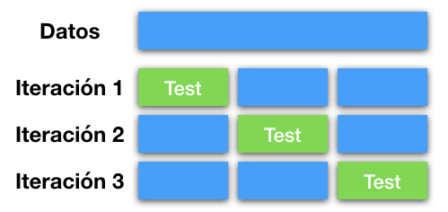
Metodología
Introducción
Objetivos
Conceptos teóricos
Metodología
Fuente de datos
Arquitectura ML
Arquitectura DL
Resultados
Conclusión y futuro
Metodología Google
Métricas
Ajuste de hiperparámetros
Validación cruzada

Slide 8
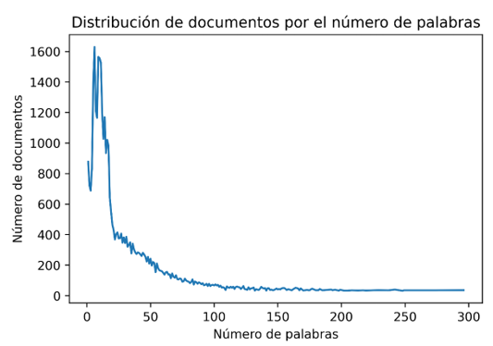
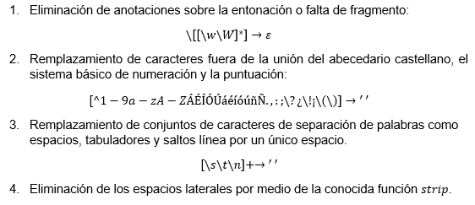
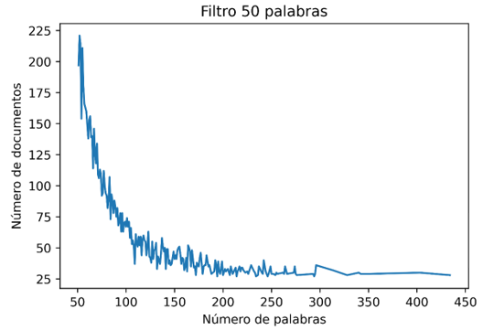
Fuente de datos
Introducción
Objetivos
Conceptos teóricos
Metodología
Fuente de datos
Arquitectura ML
Arquitectura DL
Resultados
Conclusión y futuro
1
2
3
Estandarización
Frecuencia de palabras
Frecuencia de documentos
Iniciativas parlamentarias
Filtros
58.275 Documentos
594 Clases
19.113 Documentos
55 Clases
Notes:
Resaltar el tiempo invertido en la recolección de datos
Estandarización
Eliminar documentos vacíos
Quitar caracteres fuera del vocabulario
Frecuencia de palabras 50
Frecuencia de documentos 200

Slide 9
Arquitectura ML
Introducción
Objetivos
Conceptos teóricos
Metodología
Fuente de datos
Arquitectura ML
Arquitectura DL
Resultados
Conclusión y futuro
Extracción de características
Bolsa de palabras
Modelos N-gram
TF-IDF
Preprocesamiento
Algoritmos de aprendizaje
Puntuación
StopWords
Traducción
POS Tagging
Lemmatization
Stemming
Red Neuronal
SVM
Selección de características
ANOVA
T-Kendall’s

Slide 10
Arquitectura DL
Introducción
Objetivos
Conceptos teóricos
Metodología
Fuente de datos
Arquitectura ML
Arquitectura DL
Resultados
Conclusión y futuro
Preprocesamiento
Extracción de características
Algoritmos de aprendizaje
Puntuación
StopWords
Traducción
POS Tagging
Lemmatization
Stemming
Secuencias
Red Neuronal

Slide 11






Arquitectura DL
Introducción
Objetivos
Conceptos teóricos
Metodología
Fuente de datos
Arquitectura ML
Arquitectura DL
Resultados
Conclusión y futuro
K=$k_{1}$
…
K=$k_{1}$
Dropout
Conv
MP
Dropout
Conv
MP
K=$k_{2}$
…
K=$k_{2}$
Dropout
Conv
MP
Dropout
Conv
MP
Secuencias
Embeddings
Dropout
Dense
…
K=$k_{n}$
…
K=$k_{n}$
Dropout
Conv
MP
Dropout
Conv
MP
Notes:
MP = Max Pooling

Slide 12
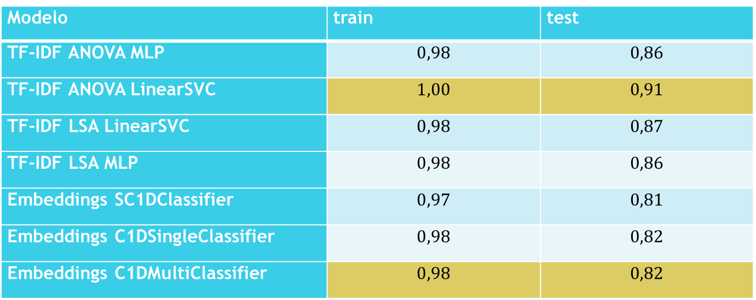
Resultados
Introducción
Objetivos
Conceptos teóricos
Metodología
Fuente de datos
Arquitectura ML
Arquitectura DL
Resultados
Conclusión y futuro
Modelo | train | test
TF-IDF ANOVA MLP | $$0,98$$ | $$0,86$$
TF-IDF ANOVA LinearSVC | $$1,00$$ | $$0,91$$
TF-IDF LSA LinearSVC | $$0,98$$ | $$0,87$$
TF-IDF LSA MLP | $$0,98$$ | $$0,86$$
Embeddings SC1DClassifier | $$0,97$$ | $$0,81$$
Embeddings C1DSingleClassifier | $$0,98$$ | $$0,82$$
Embeddings C1DMultiClassifier | $$0,98$$ | $$0,82$$
Notes:
Añadir tabla de comparaciones

Slide 13
Conclusión y futuro
Introducción
Objetivos
Conceptos teóricos
Metodología
Fuente de datos
Arquitectura ML
Arquitectura DL
Resultados
Conclusión y futuro
Identificada la influencia de los componentes teóricos en los problemas
Recomendación de la metodología se cumple
Aplicación
Futuros proyectos

